Slide 1
Farsi compagni di viaggio
teorie e metodi nella relazione d’aiuto
dott. Davide Boniforti

Slide 2
Dire non significa essere ascoltati
Ascoltare non significa capire
Capire non significa essere d’accordo
Essere d’accordo non significa fare
Fare non significa mantenere.
Konrad Lorenz
Notes:
Dare un nuovo volto agli aspetti più semplici. La relazione necessita di superare l’apparenza. È un po’ come un viaggio che facciamo con l’altro. Risigificare i nostri termini e le azioni. Hanno un senso più profondo

Slide 3
CURARE E GUARIRE
Esistono malattie incurabili?
To care – to cure
“Prendersi cura” è diverso da “Guarire”
Notes:
Il potere della cura... Curare è aprire al simbolo… introduciamo nuovi termini, l’importanza dell’altro, il suo valore, il tempo dedicato.

Slide 4
DIVERSI PUNTI DI VISTA… DIVERSI MONDI
L’idea di malattia dell’operatore sanitario non sempre coincide con quella del malato.
Spesso ciò che la persona malata richiede non è soltanto il farmaco…
Ponzi G., 2014
Notes:
Il primo riguarda i punti di vista e ci riporta al senso della cura. Apre il senso alla ricerca (più faticosa) di qualcosa non sempre chiaro, un’apertura all’indicibile.

Slide 5
Si parla di RAPPORTO o RELAZIONE…
LA RELAZIONE COME INCONTRO
Poiché la malattia diventa
luogo di incontro tra persone.
La relazione è parte integrante del processo di cura e guarigione.
Notes:
La cura che genera una relazione, ma che è essa stessa il strumento per curare. Apre ad un discorso più ampio, ci sollecita ad andare oltre il rapporto tra due persone,

Slide 6
Una relazione connotata dal
prendersi cura, basata sulla fiducia reciproca
Notes:
Allora ecco una caratterisrica di questa relazione.

Slide 7
Il modo migliore per scoprire se ci si può fidare di qualcuno è di dargli fiducia
(Ernest Hemingway)

Slide 8
LA RELAZIONE COME INCONTRO
Una relazione asimmetrica di aiuto basata sulla vulnerabilità vissuta dal malato e sulla competenza professionale e relazionale dell’operatore
Notes:
Il concetto di assimmetria, di rango… direbbe qualcuno (Mindell)… è contestuale.

Slide 9
Una relazione in cui…
Sono coinvolti più attori:
La persona malata
La famiglia della persona malata
L’operatore sanitario
Il volontario
L’operatore pastorale
Le altre persone malate
La comunità

Slide 10
Oltre la distinzione tra psiche e soma:
IL MODELLO PSICOSOCIALE
(Engel)
Notes:
nterazione intricata e variabile di fattori biologici (genetici, biochimici, ecc.), fattori psicologici (umore, personalità, comportamento ecc.) e fattori sociali (culturali, familiari, socioeconomici , ecc.

Slide 11
Nei loro panni: i compagni di viaggio

Slide 12
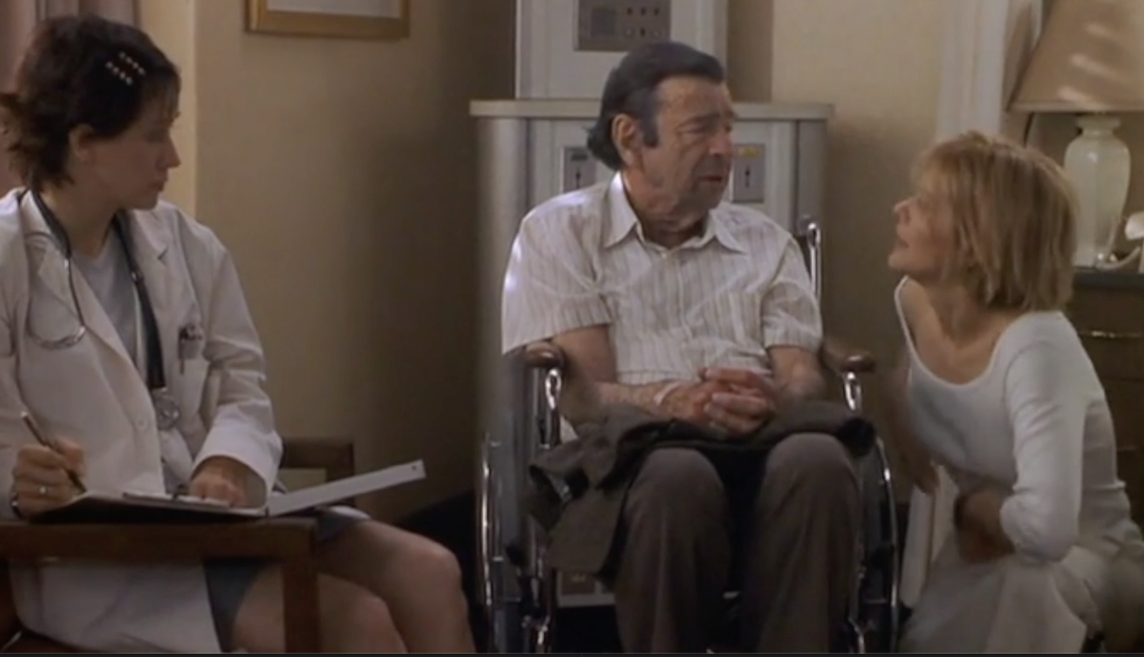
Dal film «Avviso di chiamata – Hanging out» (2000)

Slide 13
La persona malata

Slide 14
Malato come persona spesso difficile…
28 % Aggressivo, arrogante
25 % Polemico
14 % Maleducato
12 % Poco collaborativo
7 % Fatica a fidarsi
5 % Critico
4 % Non dice ciò che pensa e prova
4 % Assume atteggiamenti di rifiuto
4% Ipocondriaco, ansioso
2% Nega le difficoltà
Bert G., 2006

Slide 15
Malato come persona che…
Si ritrova a vivere una storia differente, in un ambiente diverso, lasciando o sospendendo un ruolo precedente…

Slide 16
Malato come persona che…
Si informa, presenta una spiccata consapevolezza dei propri diritti, è colta, ha aspettative precise… ed esige dai professionisti della Sanità il tempo per comprendere la diagnosi e la terapia…

Slide 17
Malato come persona che…
Ha libero accesso ad Internet e lo utilizza per informarsi, non potendo però valutare la validità e il rigore scientifico delle informazioni di cui viene a conoscenza…

Slide 18
Malato come persona che…
Può appartenere anche a culture differenti da quella italiana. La scena della cura, in questo caso, cambia e si fa poliedrica e complessa per la mescolanza di appartenenze diverse.
(ad esempio diversità di espressione del dolore, concezione della morte, differenti significativi alle fasi della vita)

Slide 19
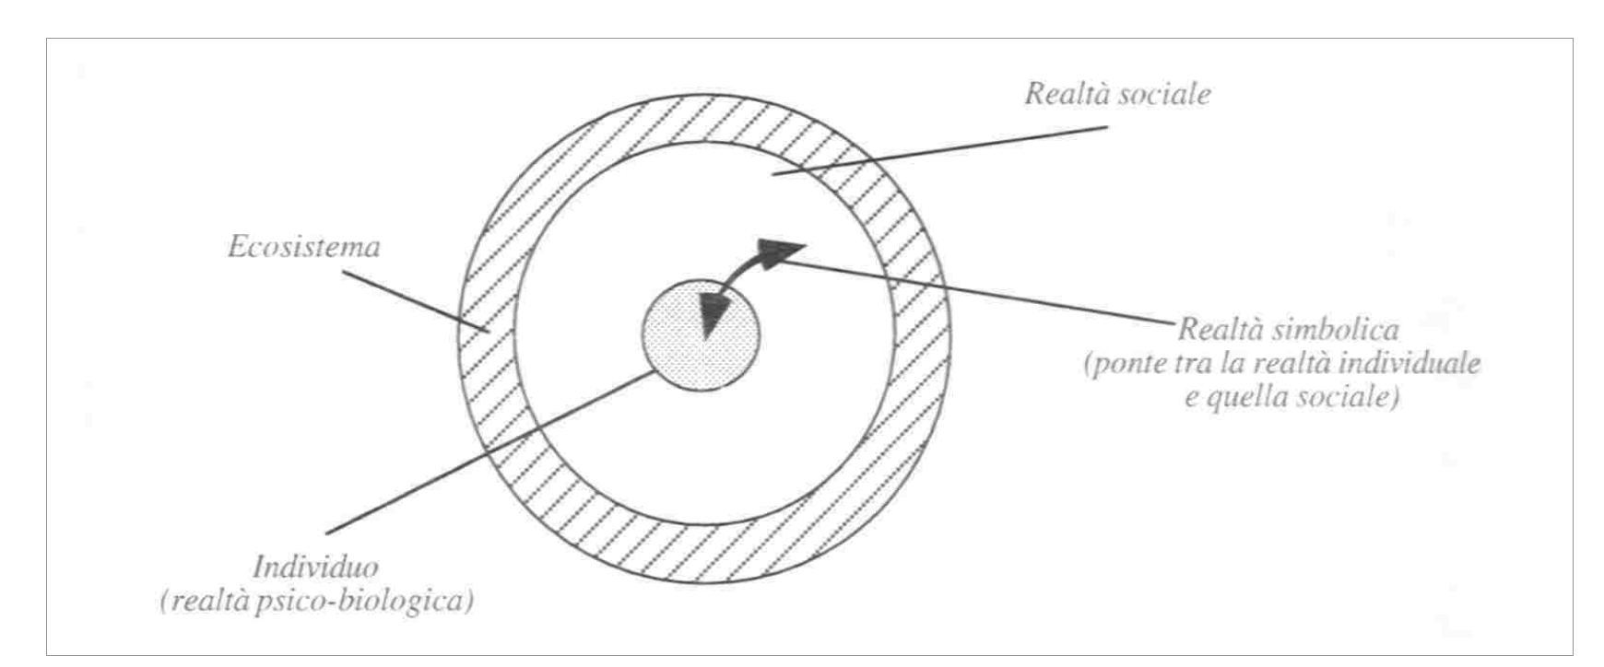
La persona tra contesto e dimensione simbolica
Tratto da Kleinmann

Slide 20
“l’azione della cultura contribuisce in modo determinante, attivando specifiche esperienze soggettive quotidiane, a costruire i vissuti di benessere o di malessere dell’individuo” (Inghilleri, 2000).

Slide 21
Malato come persona che…
Prova emozioni variegate: necessitano di essere gestite adeguatamente poiché sono strettamente correlate alla salute e al successo della terapia…

Slide 22
Malato come persona che…
Ha una storia di vita, vincoli e legami parentali e non che vanno tenuti in considerazione…

Slide 23
La famiglia del malato

Slide 24
Soffre il malato, ma soffrono anche i famigliari.
Non possiamo prenderci cura del malato senza prenderci cura anche di coloro che lo attorniano (ansia, tensioni, fragilità, rabbia, impotenza…).

Slide 25
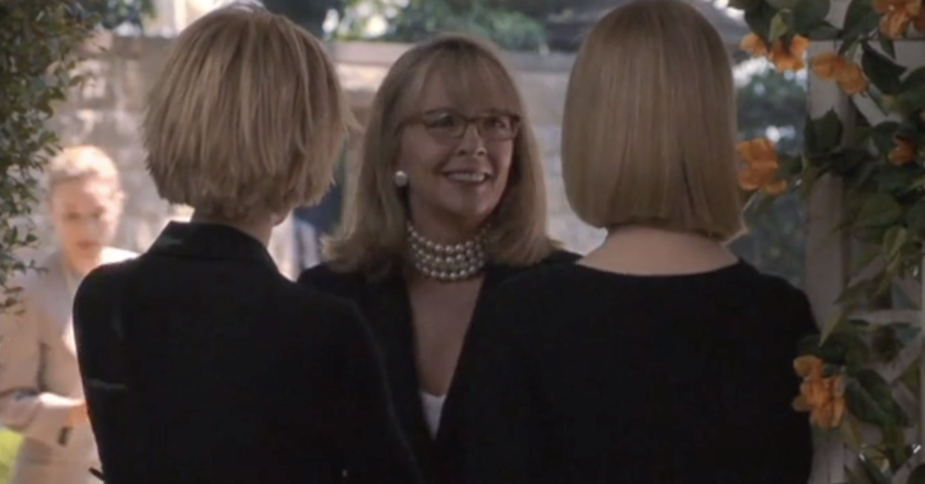
La malattia può rappresentare un fattore che mette in forte sollecitazione il sistema familiare, facendo emergere ruoli, funzioni, dinamiche, attese.

Slide 26
Quando la malattia si cronicizza o entra nella fase terminale avvengono nella famiglia cambiamenti legati alla perdita del ruolo indipendente del malato, ai cambiamenti di responsabilità nel gruppo familiare, al concentrarsi delle energie psicologiche e di tempo sulla nuova realtà, alle modificazioni dei ritmi di vita e di lavoro, alle possibili difficoltà economiche…

Slide 27
I famigliari hanno bisogno di sostegno per vivere, senza smarrirsi, il peso imposto dalla malattia di un loro congiunto.
Un accompagnamento premuroso può aiutarli a scoprire, nella dolorosa stagione della sofferenza, preziosi valori umani e spirituali.

Slide 28
Gli operatori e i volontari

Slide 29
Operatori che…
Sono consapevoli delle difficoltà dovute a carenza di organico, scarsità di risorse, distress, burnout, mutato rapporto con i pazienti… in cui si trovano ad operare.
Sono inoltre coscienti della amplificazione (spesso in negativo) di ciò che accade nel mondo sanitario da parte dei mass-media…

Slide 30
La componente tecnica e la componente relazionale sono legate indissolubilmente
Sapere tecnico
- specialistico
Sapere comunicativo
-relazionale

Slide 31
La comunità

Slide 32
Salute e benessere sono il risultato di una complessa pluralità di fattori di rischio e protezione che appartengono a diversi livelli ecologici
MACROSISTEMA (ISTITUZIONI SOVRANAZIONALI, COMUNITA’ GLOBALE)
COMUNITA' LOCALE
GRUPPI / ORGANIZZAZIONI
FAMIGLIA, AMICI…
PERSONA
Il modello ecologico (Urie Bronfenbrenner)

Slide 33
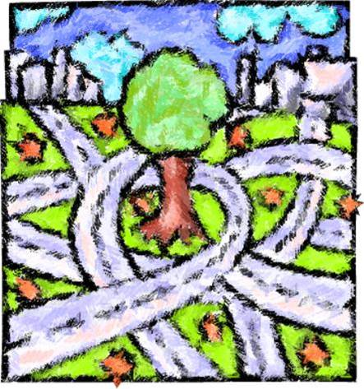
LE RETI SOCIALI COME FATTORE DI PROTEZIONE
Sostegno come fonte di sentimenti positivi, percezione di controllo sulla propria vita, maggiore autostima

Slide 34
La Psicologia della Salute di Comunità lavora con gli attori e le organizzazioni di comunità per modificare le condizioni sociali e ambientali alla base delle disuguaglianze di salute.
Le comunità rappresentano le forze sociali nei processi di cambiamento

Slide 35
Quali competenze trasversali per l’operatore di oggi?
Intrepretare la situazione in maniera realistica, definire le priorità e gli obiettivi, verificare l’adeguatezza delle risorse a disposizione;
Agire adeguatamente;
Relazionarsi, entrare in contatto umano con il malato e chi lo attornia, entrare in sintonia con le esigenze e le emozioni della persona…

Slide 36
Ingredienti essenziali per creare relazioni efficaci…
L’ASCOLTO ATTIVO
L’EMPATIA
UNA COMUNICAZIONE EFFICACE
IL CONFRONTO SOCIALE
LA PERSONA AL CENTRO

Slide 37
L’ASCOLTO ATTIVO

Slide 38
L’Ascolto diventa attivo…
Quando l’operatore rinuncia a giudicare quanto comunicato dal malato:
ne capisce il significato profondo (incluse le emozioni);
dimostra di averlo compreso;
risponde senza distrarsi, cogliendo anche il segnale non verbale.
L’ASCOLTO ATTIVO

Slide 39
Dal film «Inside Out» (2015)

Slide 40
L’EMPATIA

Slide 41
Etimologia….
L’EMPATIA
Empatia deriva dalla parola greca empateia che significa SOFFRIRE DENTRO, sperimentare attivamente il modo in cui una persona vive un’esperienza, un vissuto piacevole o meno…

Slide 42
Esempio
Se un malato mi dice:
“Domani devo essere operato di appendicite.
Ho una paura tremenda…”
L’EMPATIA

Slide 43
La nostra risposta non sarebbe empatica se si esprimesse in questi termini:
“L’appendicite è un’operazione da nulla, non è il caso di aver paura…”.
Più appropriato sarebbe:
“Il fatto di subire l’operazione la turba profondamente…mi sbaglio forse?”.
L’EMPATIA

Slide 44
L’EMPATIA
Nei panni dell’altro…

Slide 45
L’EMPATIA
Dal film «Avviso di chiamata – Hanging out» (2000)

Slide 46
UNA COMUNICAZIONE EFFICACE

Slide 47
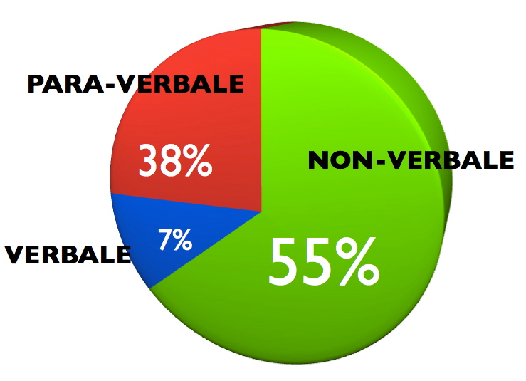
Comunicazione su tre livelli:
Livello verbale
Livello paraverbale
Livello non verbale

Slide 48
Perché la comunicazione non sempre è efficace…
Ostacoli materiali: rumore, la scarsa visibilità, la presenza di troppe persone attorno al malato
Impedimenti fisici: sordità, cecità, la posizione del corpo nello spazio (non porsi alle spalle del malato…)
UNA COMUNICAZIONE EFFICACE

Slide 49
Psicologici/comportamentali: meccanismi di difesa, giudizio, mancanza di feeling…
Multiculturalità: problemi di lingua legati alla differente manifestazione dei bisogni (alimentazione, igiene…)
Altro: mancanza di tempo, la carenza di personale
UNA COMUNICAZIONE EFFICACE

Slide 50
La fretta: il malato ha bisogno di tempo per capire metabolizzare quello che gli è stato comunicato
Le interruzioni: l’abitudine ad interrompere un malato o a lasciarsi distrarre…
UNA COMUNICAZIONE EFFICACE

Slide 51
È inevitabile che il comportamento dei malati o dei loro famigliari susciti nell’operatore reazioni positive o negative.
UNA COMUNICAZIONE EFFICACE

Slide 52
Una comunicazione inefficace può essere motivo di basso grado di adesione con i pazienti
(Gochman, 1988)
Alcuni SPUNTI per una buona comunicazione

Slide 53
CHE COSA HO CAPITO?
Secondo Ley perché la comunicazione sia efficace, il messaggio trasmesso deve essere compreso e ricordato.
(Ley, 1989)
Il materiale presentato è spesso difficile da capire
UNA COMUNICAZIONE EFFICACE
I pazienti non hanno sempre le competenze tecniche
Convinzioni erronee che ostacolano la comprensione

Slide 54
PARAFRASARE
Riassumere con parole proprie quanto vi è stato appena detto
Crea rapporto poiché dimostra che avete sentito e compreso
Chiarisce i contenuti, verifica le percezioni ed evidenzia i problemi
Mi sta dicendo che …..…?
Mi pare di capire che lei intende dire … è corretto?
Lei pensa che … Dimentico qualcosa?
UNA COMUNICAZIONE EFFICACE

Slide 55
Prestare attenzione, restando in silenzio, e guardare in faccia il nostro interlocutore, crea un clima distensivo. In questo modo la persona che abbiamo di fronte si sente accolta e la tensione si allenta.
Restando in silenzio e mantenendo il contatto oculare, comunichiamo interesse e rispetto per il nostro interlocutore, che abbasserà le sue barriere difensive, perché sente che può fidarsi.
UNA COMUNICAZIONE EFFICACE

Slide 56
UNA COMUNICAZIONE EFFICACE
Cenni del capo: Sorridere e fare cenni del capo positivi indica che siamo in sintonia con il discorso del nostro interlocutore.
Non distrarsi: Giocare con penne o chiavi, scarabocchiare un foglio, guardare l’ora, danno all’interlocutore l’impressione che siamo disinteressati al suo discorso.

Slide 57
Attenzione a…
UNA COMUNICAZIONE EFFICACE

Slide 58
EVITARE IMPERATIVI
EVITARE LE MONOPOLIZZAZIONI
UNA COMUNICAZIONE EFFICACE
EVITARE di GENERALIZZARE
EVITARE CRITICHE DISTRUTTIVE (specialmente dirette alla persona)
EVITARE DI CAMBIARE ARGOMENTO

Slide 59
IL CONFRONTO SOCIALE, IL RUOLO dei PARI e la COMUNITÁ

Slide 60
IL CONFRONTO SOCIALE
La teoria del confronto sociale (Festinger, 1954) è stata introdotta per comprendere le modalità per fronteggiare la malattia.
Le ricerche hanno mostrato che i soggetti si confrontano con gli altri per valutare le informazioni minacciose.

Slide 61
Dal confronto sociale all’influenza sociale (Lewin) ci riporta all’importanza del confronto in gruppo.
(es. gruppi di self-help)
IL CONFRONTO SOCIALE

Slide 62
Alcune esperienze confermano che la modalità di gestione relazionale e sociale di un trattamento terapeutico possono avere un’influenza considerevole sui risultati ottenuti a livello di adesione e della «insoddisfazione» dei pazienti
(Chesney et al, 1992)
IL CONFRONTO SOCIALE

Slide 63
LA PERSONA AL CENTRO

Slide 64
Bisogna tornare alla “Medicina della persona”. Per curare qualcuno dobbiamo sapere chi è, che cosa pensa, che progetti ha, per che cosa gioisce e soffre. Dobbiamo far parlare il paziente della sua vita, non dei suoi disturbi. Oggi le cure sono fatte con un manuale di cemento armato: “Lei ha questo, faccia questo; ha quest’altro, prenda quest’altro”. Ma così non è curare. (Umberto Veronesi)

Slide 65
Dal film «Un medico un uomo» (1991)

Slide 66
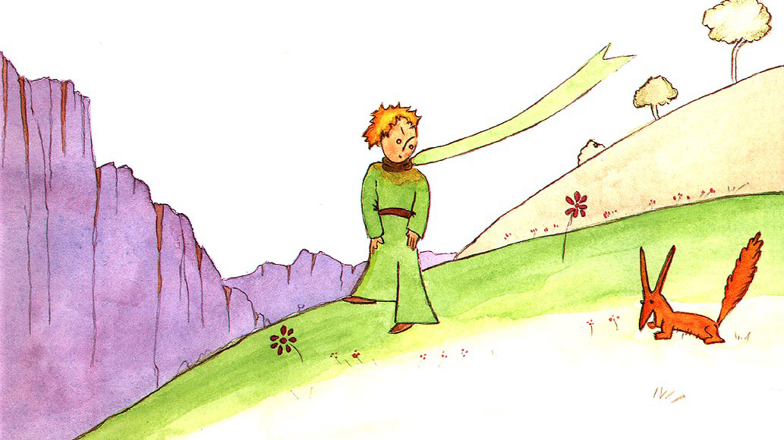
IN CONCLUSIONE:
ADDOMESTICARSI ALL’ALTRO

